Slide 2
Notes:
Medlemsutviklingen i NJFF har vært positiv over flere år, og nådde en foreløpig bestenotering i 2023 på 123 911 medlemmer. 2024 endte 2704 medlemskap ned. Den viktigste forklaringen på dette er innføringen av nye vedtekter, som ble vedtatt av landsmøtet i 2021. I hovedsak dreide det seg om at alle foreninger tilsluttet NJFF må være åpne for alle, og tillot ikke lukkede foreninger.
Totalt antall medlemskap i 2024 endte på 121 208.
En håndfull foreninger ønsket ikke å tilslutte seg dette, og meldte seg enten aktivt ut av forbundet, og de resterende foreningene som ikke fulgte opp landsmøtevedtaket ble ekskludert fra NJFF i 2024. Dette ga et medlemstap på omtrent 2500 medlemmer, noe vi ser på totalt antall medlemskap per 31.12.2024.
Siden innføringen av familiemedlemskap har dette vært kategorien med mest økning. Vi ser at stadig flere Hovedmedlemskap konverteres til familiemedlemskap Et familiemedlemskap består av to voksne og alle barn under 26 år på samme adresse. Et gjennomsnittlig familiemedlemskap består av ca 3 medlemmer.
Vi ser også at det er en forflytning av barne- og ungdomsmedlemskap til familiemedlemskap.
Andelen kvinnelige medlemmer holder seg stabilt på 17 %.

Slide 3
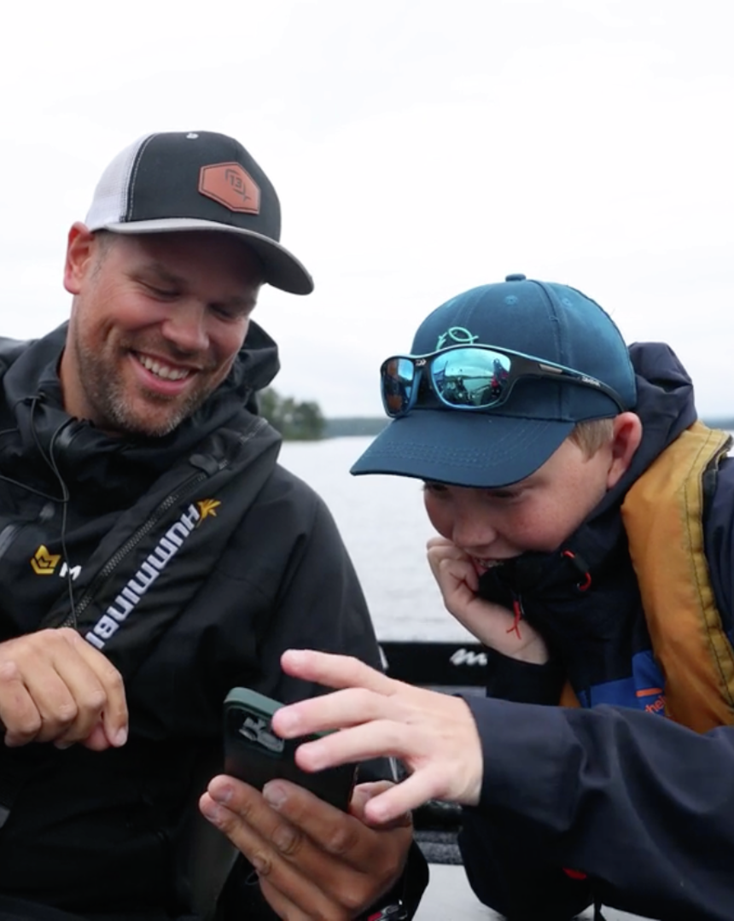
Hva sier medlemmene når vi spør?
NJFF har aktive og allsidige medlemmer. 70 % jakter, 70 % fisker og 70 % annet friluftsliv.
Medlemmene opplever at de får en verdi gjennom medlemsfordeler. De viktigste medlemsfordelene er de som tilbys av foreningene: tilgang på jakt og/eller fiske, samt skytebane.
De viktigste veiene inn til medlemskap er: jegerprøven, bekjente, skytebanen.
Notes:
Vi har aktive friluftsmennesker som medlemmer. Medlemmene er mye ute i naturen på tur og fjelltur. De trener hunder, går på ski, sykler, padler og drar på teltturer. Vi kan slå oss på brystet og si at vi er både allsidige og ivrige friluftsmennesker - alle sammen.
Vi utøver friluftslivet både sammen venner og familie, men også mye alene. 1 av 4 sier at de av og til deltar på foreningsarrangementer. Her har vi kanskje en jobb å gjøre i å bli enda flinkere til å kommunisere mulighetene og få med og aktivisere enda flere av medlemmene våre.
80 % av medlemmene har tillit til NJFF og ville anbefalt NJFF til kjente. 92 % av medlemmene mener at NJFF har et viktig samfunnsoppdrag for jegerne og fiskerne i Norge. Totalt sett er dette veldig gode tall.
Vi har svært lojale medlemmer og ser dette gjennom at nær 90 % fornyer sitt medlemskap. Kun 2 % sier de vurderer å avslutte sitt medlemskap. Blant de 2 % er det like mange grunner som det er svar, så her er det sammensatt hva de ikke er fornøyde med. Noe avgang vil det være uansett, og vi skal merke oss det lave antallet totalt sett. Rekrutteringen er heldigvis langt høyere.
Medlemmene er bevisste på hvilke fordeler et medlemskap gir, og vi ser at det er muligheter for å få tilgang til jaktmuligheter, rabatt på skytebanene, og tilgang på fiskemuligheter som er de aller viktigste fordelene. (I den rekkefølgen). For at foreningene skal tiltrekke seg medlemmer og holde på dem vil det være viktig å se på hvilke fordeler medlemmene har i foreningen, og legge til rette for å tilby disse tingene der det er mulig. Det vil også være viktig å kommunisere dette godt til egne medlemmer i den enkelte forening.

Slide 4
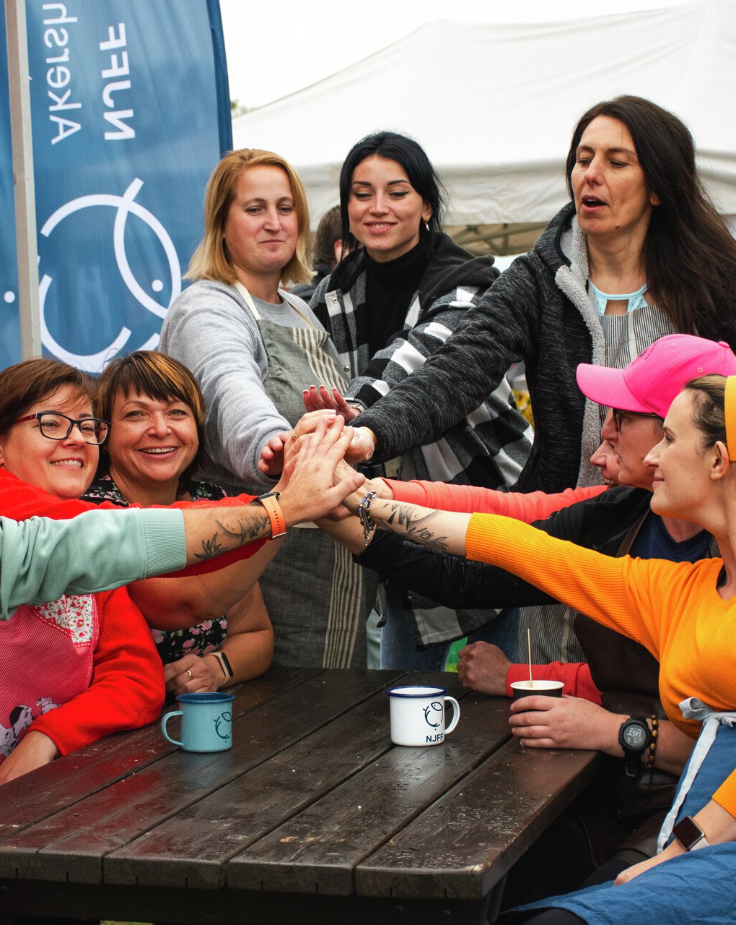
Hvordan kan vi styrke posisjonen til jakt og fiske?
Rekruttering av nye medlemmer
Skape inkluderende og mangfoldige fellesskap
Bærekraftig praksis og samarbeid med andre aktører
Notes:
(ca 5 minutter)
(Rekruttering av nye medlemmer)
Rekruttering er hjørnesteinen for å sikre at jakt og fiske forblir en del av norsk kultur. Vi må legge til rette for lavterskeltilbud som senker barrierene for å begynne. Dette kan være introduksjonskurs, familiedager og arrangementer som fokuserer på å skape positive førsteopplevelser. I tillegg bør vi styrke samarbeidet med skoler og lokalsamfunn for å bygge bro mellom unge og naturen.
(Skape inkluderende og mangfoldige fellesskap)
For å sikre bred oppslutning må vi skape et fellesskap der alle føler seg velkomne. Dette innebærer en bevisst innsats for å tiltrekke oss flere kvinner, unge mennesker og personer fra ulike kulturelle bakgrunner. Mangfold gjør oss sterkere og speiler samfunnet vi er en del av. Vi må fortsette med å utvikle kampanjer som fremhever mangfoldige rollemodeller innen jakt og fiske, og tilby arrangementer som er skreddersydd for ulike grupper.
Med disse tiltakene kan vi bygge en sterkere, mer inkluderende og bærekraftig fremtid for jakt og fiske – og sikre at gleden ved naturen forblir tilgjengelig for alle, for alltid.

Slide 5
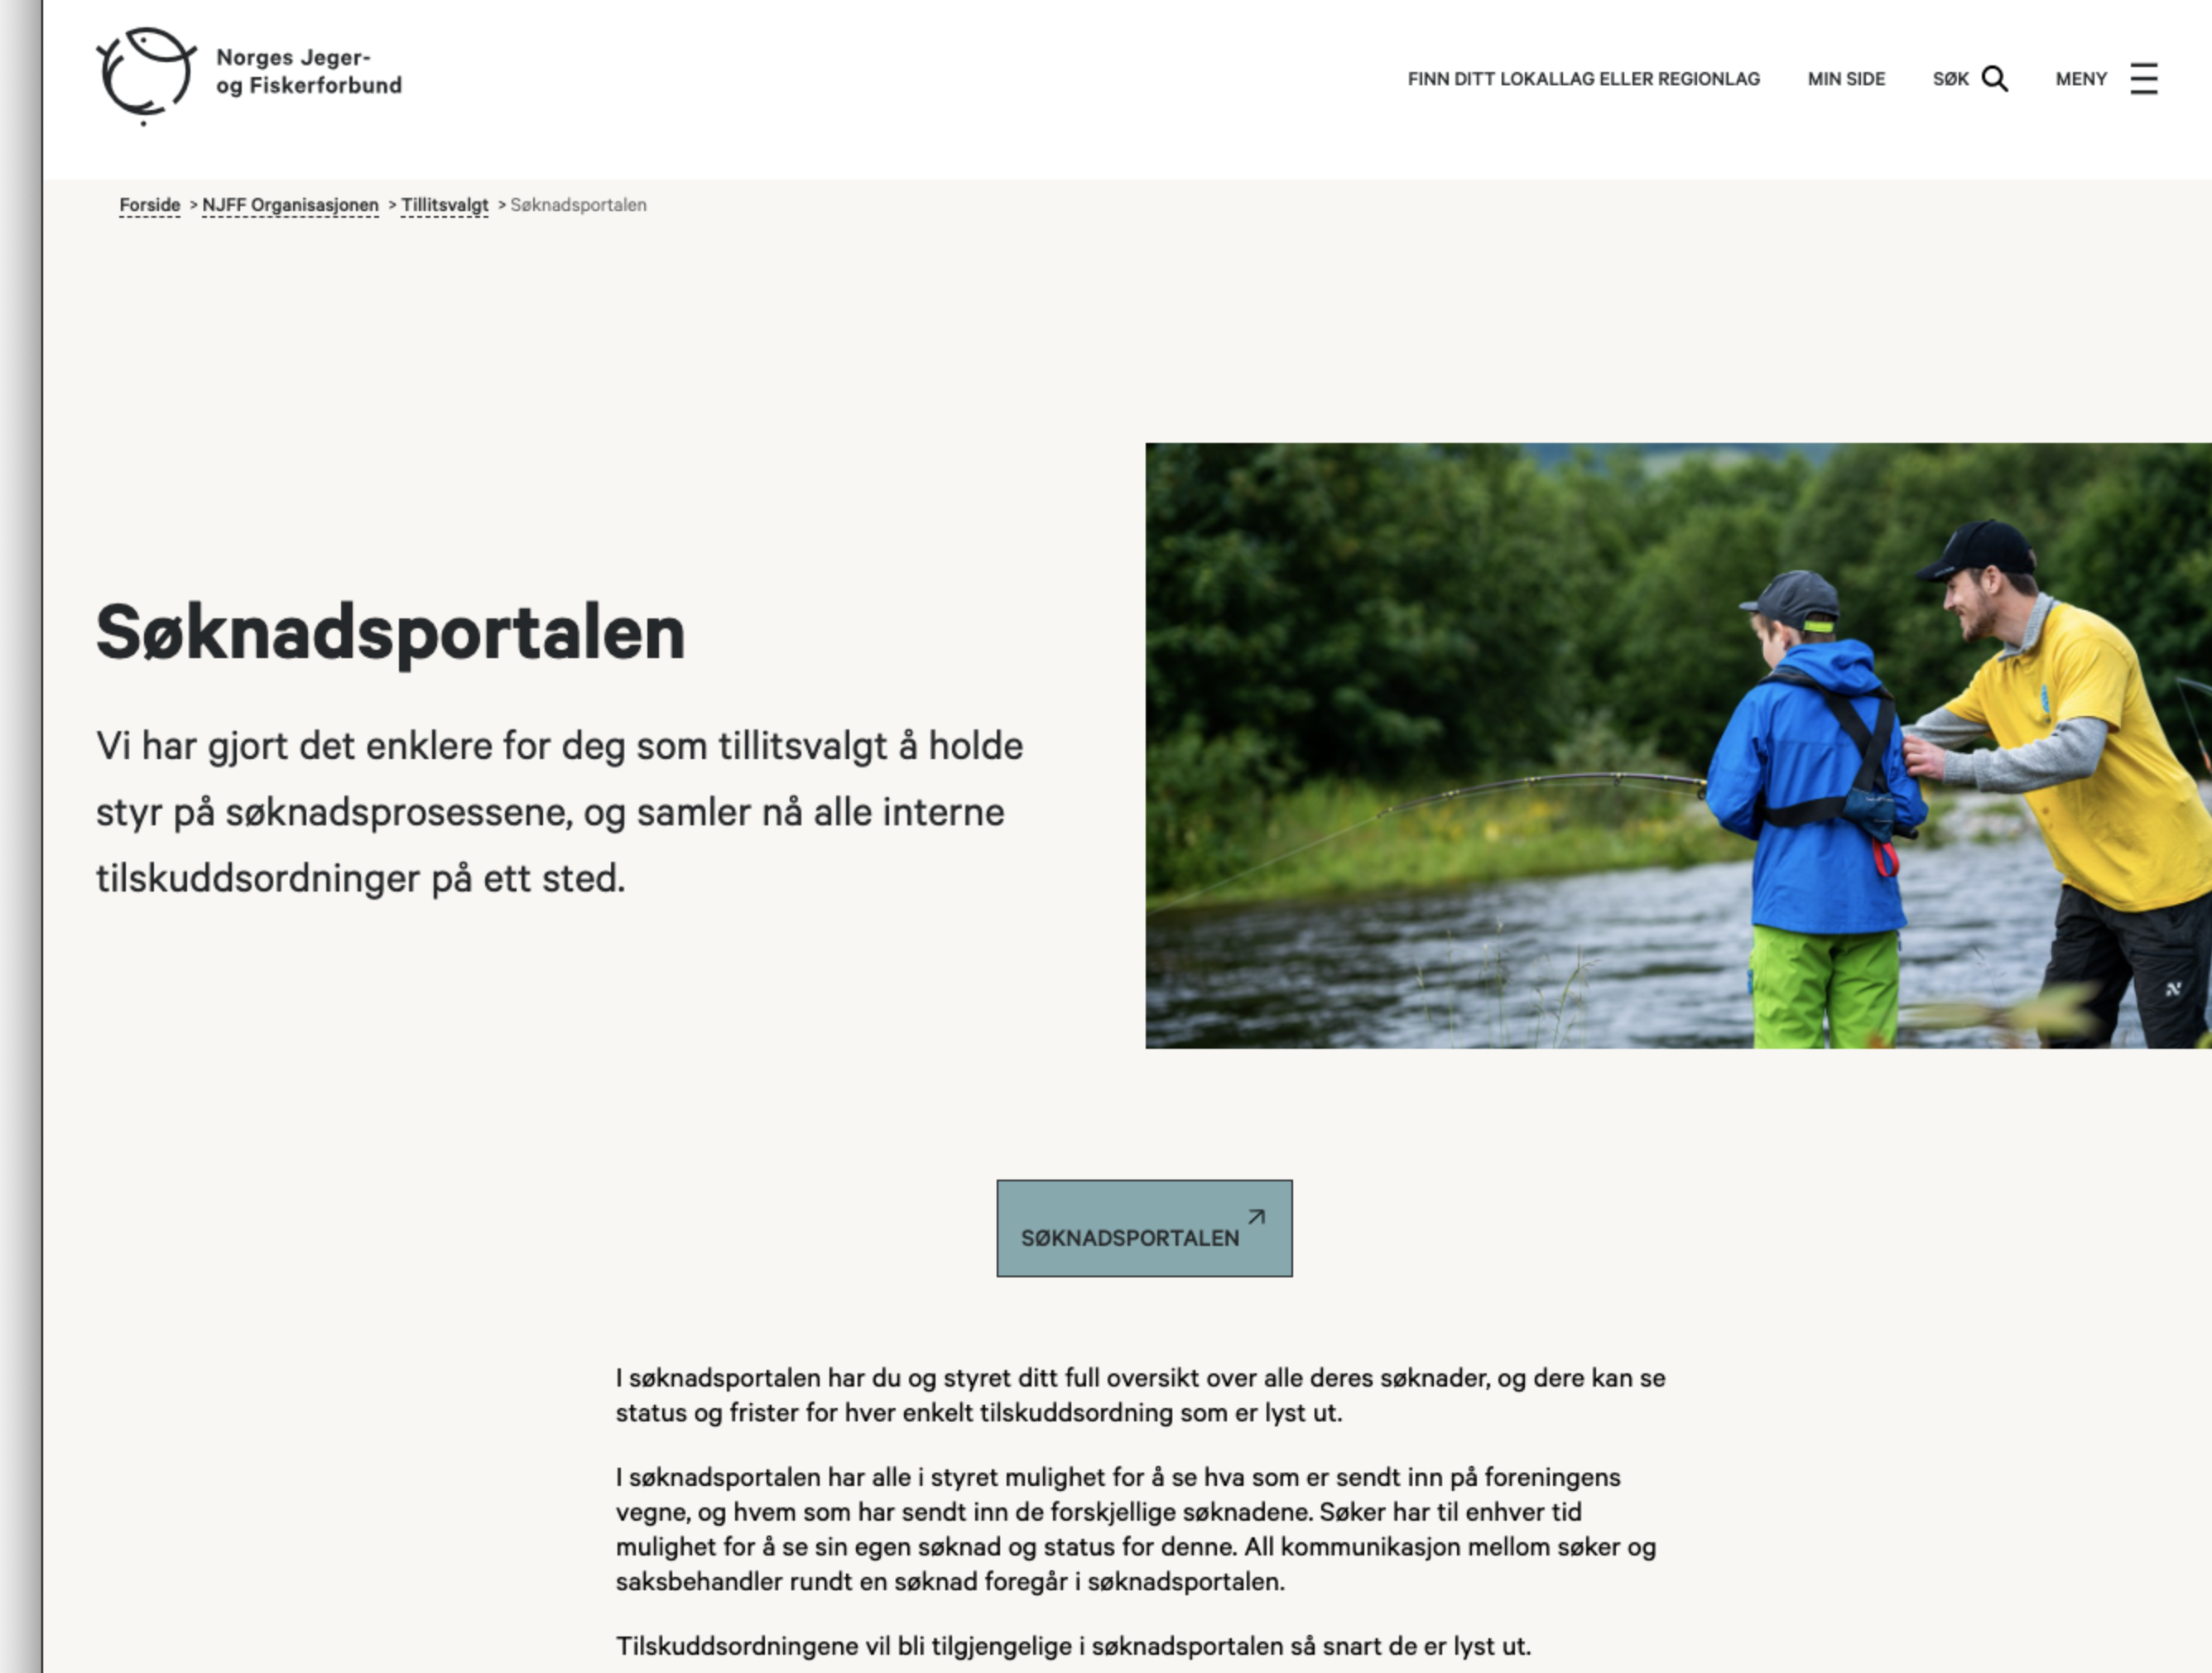
Hold deg oppdatert
Søknadsportalen
Min side og lokal foreningsadministrasjon (nytt system i løpet av kort tid)
Nyhetsbrev
Ta kontakt med administrasjonen i NJFF
Notes:
Det er mye å holde styr på i en forening. NJFF har mange muligheter og fordeler for foreningene. Både i form av støtteordninger, tilskudd, rabatter ved innkjøp og ikke minst alt arbeidet som gjøres og alle innsatsområder innenfor påvirkningsarbeid med politiske miljøer og fagmiljøer.
NJFF forsøker etter beste evne å ta i bruk alle kanaler vi har for å informere. Utfordringen er at det er mye informasjon å sortere i begge ender. Og så handler det om timing. Det er ikke alltid vi er tilgjengelige for å motta informasjon, men hva når vi leter etter den? Når vi legger planer ute i foreningene? Vet du hvor du finner all informasjonen
Søknadsportalen:
I søknadsportalen har du og styret ditt full oversikt over alle deres søknader, og dere kan se status og frister for hver enkelt tilskuddsordning som er lyst ut.
I søknadsportalen har alle i styret mulighet for å se hva som er sendt inn på foreningens vegne, og hvem som har sendt inn de forskjellige søknadene. Søker har til enhver tid mulighet for å se sin egen søknad og status for denne. All kommunikasjon mellom søker og saksbehandler rundt en søknad foregår i søknadsportalen.
Tilskuddsordningene vil bli tilgjengelige i søknadsportalen så snart de er lyst ut. ​ https://www.njff.no/njff-organisasjonen/tillitsvalgt/soknadsportalen
Min side og lokal foreningsadministrasjon
Vi er på trappene med nytt skybasert medlemssystem, og med den ny minside/foreningsadministrasjon.
Vi håper å være oppe på ny løsning april / mai i år, hvis alt går som det skal. Vi er godt i rute til dette.
Det blir endel endringer i foreningsadministrasjon, men det blir stort sett etterspurt ny/forbedret funksjonalitet fra dagens i tillegg til ny design.
Dokumentarkiv for foreninger.
Startside med nyheter og aktuell info ( basert på hvilken rolle og verv du har i NJFF)
Bedre og utvidet filter på medlemslister og instruktørregister.
Bedre løsning for epost/SMS utsendelse, med epostarkiv.
Dashbord for statistikk og innsikt på egen medlemsmasse.
Det vil bli avholdt opplæringswebinarer for tillitsvalgte og utarbeidet e-læringskurs på dette fremover.
Husk: hvis det er noe du lurer på så kan du alltid ta kontakt med administrasjonen i NJFF, det være seg regionsekretæren eller administrasjonen.

Slide 6
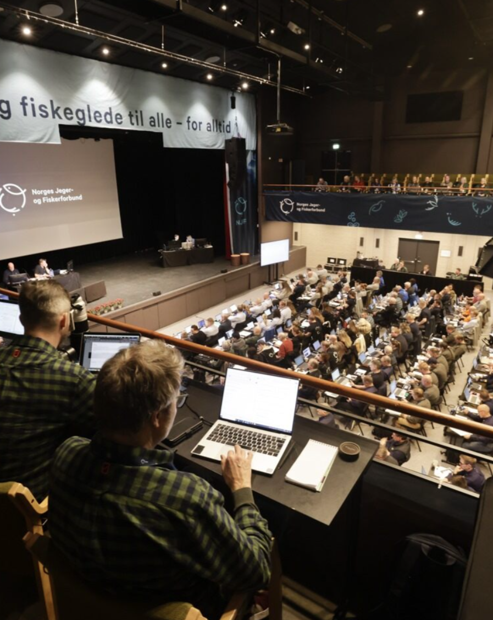
Veien etter landsmøtet
NJFF er demokratisk styrt interesseorganisasjon. Sammen har vi stor innflytelse og makt.
Landsmøtet har talt – nå skal vi alle følge opp
  Nytt forbundsstyre og vedtektsendringer
  Resolusjoner om naturforvaltning
  Fokusområder for kommende periode
Notes:
(ca 5 minutter)
Nytt forbundsstyre og vedtektsendringer
På landsmøtet i november 2024 på Scandic Hamar ble det valgt et nytt forbundsstyre for NJFF. Ole Martin Meland fra Telemark ble valgt som ny styreleder, med Line Johansen fra Buskerud og Alf Erik Røyrvik fra Sogn og Fjordane som henholdsvis første og andre nestleder. Sammen med resten av styret skal de lede organisasjonen frem til neste landsmøte.
Resolusjoner om naturforvaltning
Landsmøtet vedtok flere viktige resolusjoner knyttet til naturforvaltning. En av disse omhandler balansen mellom bruk og vern av naturressurser, hvor NJFF understreker behovet for bærekraftig høsting samtidig som vi ivaretar naturverdiene.
En annen resolusjon fokuserer på situasjonen i Oslofjorden, der NJFF peker på nødvendigheten av tiltak for å forbedre tilstanden i Oslofjorden og styrke fiskebestandene. Dette inkluderer blant annet bærekraftige fiskerireguleringer som gir rom for å høste av bestander som eksempelvis er høstbare som sjøørret og makrell.
Fokusområder for kommende periode
For den kommende perioden har NJFF satt opp flere prioriterte fokusområder. Dette inkluderer blant annet arbeidet med anadrom laksefisk, hvor NJFF må øke innsatsen for å sikre en bærekraftig forvaltning av de ville laksefiskene, og hvor oppdrettsnæringen må over i utslipsfri teknologi innen 2030. Videre vil det være et økt fokus på villrein og friluftsliv, med mål om å sikre bærekraftige bestander og gode leveområder. NJFF ønsker også å styrke kompetansen blant haglejegere gjennom ulike tiltak og kurs. Det er et ønske om økt innsats innenfor jakthundarbeidet, og det skal etableres et eget jakthundutvalg
Det er avgjørende at alle ledd i organisasjonen engasjerer seg i disse sakene for å sikre at NJFFs mål og strategier blir realisert. Gjennom samarbeid og aktiv deltakelse kan vi oppnå gode resultater for både våre medlemmer og norsk natur.
Landsmøtet vedtar også organisasjonens handlingsprogram for 5 år om gangen. Det er ingen store endringer fra tidligere kurs, og dette arbeidet følges opp i organisasjonen gjennom årlige arbeidsprogram. Det er viktig å merke seg at dette er konkret oppfølging av landsmøtevedtak og langsiktige mål. Her er det avgjørende at alle ledd i organisasjonen følger opp der vi kan.

Slide 7
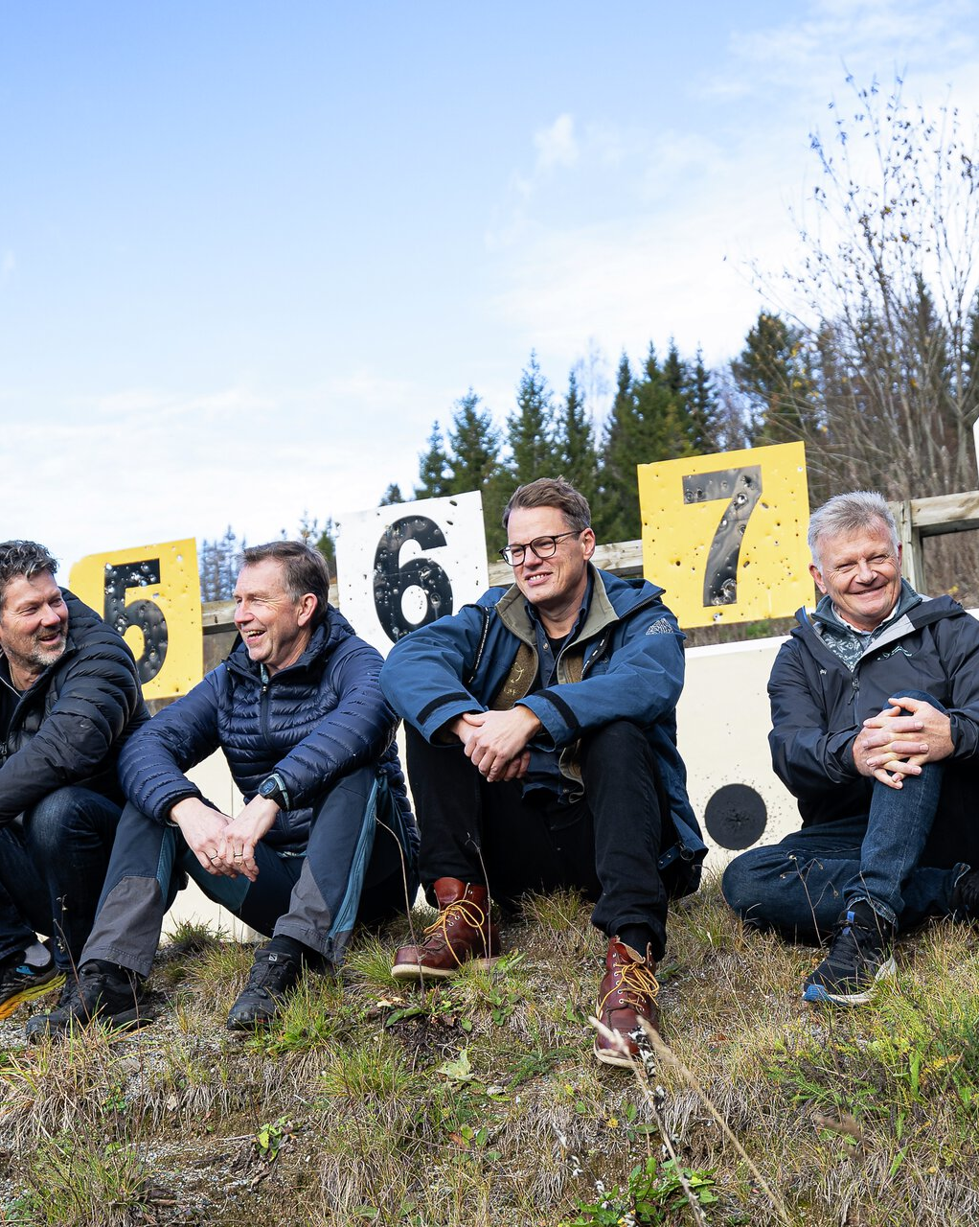
Rammene for jakt og fiske
Inngrep og tap av natur
Skytebaner og bly i ammunisjon
Ny viltressurslov
Notes:
(ca 10 minutter)
Et av NJFFs hovedmål er å sikre at allmennheten har god tilgang til jakt, fiske og annet friluftsliv. Allemannsrettene skal styrkes og sikre tilgjengelighet til naturen over hele landet. Vi ønsker også at både offentlige og private grunneiere legger til rette for jakt, fiske og annet friluftsliv. Dette er er vårt grunnsyn i alle saker.
Inngrep og tap av natur
Vi står overfor to hovedutfordringer; tap av natur og effekten av klimaendringene og de vil gjensidig kunne forsterke hverandre. Dette vil også få konsekvenser for viltet og fisken og deres leveområder, og derigjennom også jakt og fiske. Det må finnes gode løsninger som ivaretar begge disse Naturinngrep er en av de største truslene mot norsk natur, og vi ser stadig flere eksempler på at verdifulle leveområder for vilt og fisk går tapt. Arealinngrep som energiutbygging, infrastruktur og hyttebygging påvirker eksempelvis villreinstammer, fiskevann, elver og skogområder.
Energiutbygging er et område hvor NJFF har vært en aktiv stemme i debatten. Vindkraftanlegg på land i natur har store konsekvenser for naturen, eksempelvis i fjellområder hvor de kan overlappe med leveområder for villrein og annet vilt. NJFF har vært tydelige på at energiutbygging må ta hensyn til naturverdier og viltforvaltning og minimalisere tap av natur. Eksempelvis bør det prioriteres å satse på oppgradering av gamle vannkraftverk, man bør velge mindre vindkraftverk på grå arealer (det vil si arealer som er utbygd eller avsatt til utbyggingsformål), og det må satses på energieffektivisering .
Hyttebygging og infrastruktur fortsetter å spise seg inn i viktige naturområder. Villreinen er en av artene som rammes hardest, og NJFF har jobbet for strengere arealforvaltning for å sikre at villreinstammene bevares. Vi har vært tydelige i høringer og innspill til myndighetene om at videre utbygging må skje på en måte som bidrar til å stanse tap av natur, og vi følger nøye med på politiske prosesser som påvirker arealforvaltningen.
Villaksen er under stort press. Trusler som lakselus og rømming fra oppdrettsanlegg, samt ødeleggelse av gyteområder, og i nyere tid invasjonen av pukkellaks har ført til at mange laksebestander er sterkt redusert. NJFF har jobbet aktivt for strengere reguleringer av oppdrettsnæringen og bedre kontroll med rømming. Vi har også bidratt med faglige innspill til reguleringer av fiske i elvene, slik at forvaltningen blir kunnskapsbasert og tar hensyn til bestandssituasjonen.
Skytebaner og bly i ammunisjon
Tilgangen til gode skytebaner er avgjørende for både sikkerhet og opplæring av jegere. De siste årene har vi sett økende utfordringer knyttet til skytebaner, både når det gjelder arealkonflikter, støyklager og miljøkrav. NJFF jobber kontinuerlig med å sikre rammevilkårene for skytebanene, slik at jegerne fortsatt har gode treningsmuligheter. Vi bistår foreningene i prosesser med kommuner og myndigheter, og vi jobber for økonomiske støtteordninger som kan sikre nødvendig oppgradering og tilpasning av banene.
Spørsmålet om blyforbud i ammunisjon er en sak som har fått stor oppmerksomhet. Det pågår i dag omfattende prosesser rundt dette i EU. Det er særlig krav til skytebaner som kan få særlig store konsekvenser for våre interesser. NJFF har vært aktive i høringsprosesser og dialog med myndighetene og arbeider gjennom de nordiske jeger- organisasjonene og den europeiske jegerorganisasjonen for å ivareta våre interesser på best mulig måte. Vi har også jobbet for at overgangsordninger og kompensasjonsordninger vurderes, slik at norske jegere ikke blir urimelig rammet.
Det jobbes med en skytebanekampanje i 2025 med mål om å forklare verdien av og behovet for skytebaner. Kampanjen har som mål å øke forståelsen og bedre holdningene til våre skytebaner. Vi ønsker å sikre politisk støtte og generell aksept for at skytebanene er en nødvendig arena og at anleggene er avgjørende for å ha gode treningsmuligheter for alle jegere i hele landet.
Ny viltressurslov
Regjeringen er langt på vei i arbeidet med en ny viltressurslov, som vil få stor betydning for jakt og viltforvaltning i Norge. NJFF har fulgt denne prosessen tett og deltatt aktivt med innspill for å sikre at loven balanserer hensynet til viltet og gir gode rammer for jegerne. NJFFs har levert et omfattende høringssvar etter interne innspillsrunder i organisasjonen.
Viktige stikkord i lovarbeidet er at lovens formål også må omfatte viltets leveområder, gode rammer for kunstig lys som, en teknologinøytral bestemmelse om bruk av våpen, at det ikke tas inn et tillegg i loven som sier at viltet ikke kan utsettes for fare for unødig lidelse, at vi for gode rammer for bruk av hund og et det blir et skille mellom jaktlig og offentlig ettersøk. Vi har også jobbet for at loven skal gi tydelige rammer for viltforvaltningen, slik at forvaltningen er kunnskapsbasert.
NJFF har også vært opptatt av at loven må ta høyde for dagens utfordringer, som klimaendringer, økende arealinngrep og behovet for bedre forvaltning av arter som er under press. Vi har bidratt med konkrete forslag og vil fortsette å følge utviklingen tett for å sikre at våre interesser blir ivaretatt.
NJFF står i front i kampen for jakt, fiske og friluftsliv. Vi kjemper for å bevare naturen samtidig som vi sikrer bærekraftig bruk. Arbeidet vi gjør i disse sakene er avgjørende for at våre medlemmer fortsatt skal kunne jakte, fiske og drive friluftsliv i årene som kommer. Det er derfor viktig at vi fortsetter å engasjere oss, stå samlet og påvirke beslutningene som tas.

Slide 8

Villaks
Krever en miljømessig bærekraftig oppdrettsnæring med nullutslippsanlegg
  Oppfølging av havbruksutvalgets utredning, dyrevelferdsmeldingen og aktuelle representantforslag inn mot havbruksmeldingen
  Politisk oppfølging, herunder befaring til nullutslippsanlegg
  Konferanse om mulige løsninger på oppdrettsindustriens utfordringer overfor de ville laksefiskene
Regulering av laksefisket i sjø og elv
  NJFF støtter strenge reguleringer for å sikre oppnåelse av gytebestandsmål og unngå overbeskatning
  Når innføring av maksmål i praksis medfører et rent fang-og-slipp-fiske, bør det ikke åpnes for fiske
Notes:
Arbeidet med de ville laksefiskene.
Nedenfor følger en kort oversikt over hvordan NJFF har engasjert seg i arbeidet med villaks og de andre ville laksefiskene både med hensyn til det som ble gjort som en direkte følge av Miljødirektoratets vedtak om å stenge fisket i 33 lakseelver 21. juni 2024, samt det mer generelle engasjementet rundt å sikre en miljømessig bærekraftig oppdrettsnæring som ikke lenger utgjør en trussel for villaksen/de ville laksefiskene.
Stenging av lakseelvene i 2024
Da Miljødirektoratet gikk ut fredag ettermiddag 21. juni med beskjed om at laksefisket i 33 vassdrag ble stengt ned fra søndag samme helg, gikk NJFF ut med informasjon om vedtaket, litt rundt begrunnelsen for vedtaket mm. Følgende mail ble sendt ut til organisasjonen fredag 21. juni:
Hei
Helt på slutten av arbeidsdagen i dag ble vi klar over at Miljødirektoratet ville fatte vedtak om stopp i laksefisket i rundt 30 elver med tilhørende sjøområder med effekt allerede fra natt til søndag. Dette er elver der storlaks og mellomlaks utgjør en vesentlig del av gytebestandsmålet. Disse elvene ble i 2023 vurdert å ha 200 % eller mindre av gytebestandsmålet. Innsiget nå ligger an til å bli under halvparten av innsiget i 2023, det vil si at gytebestandsmålet i disse elvene så vidt nås eller ikke nås. Dette betyr at det ikke vil være et høstbart overskudd i disse elvene. For å sikre oppnåelse av gytebestandsmålet foretar man nå en midlertidig fredning som et føre var-tiltak. Det vil bli foretatt en midtsesong-evaluering nå i begynnelsen av juli, og resultatet av den vil avgjøre om det er mulig å gjenåpne alle eller deler av elvene.
NJFF valgte, sammen med Norske Lakseelver, å gå ut med en pressemelding der vi sier at vi ser behovet for å ta et slikt grep nå selv om dette er et dramatisk grep som vil ramme både laksefiskere og andre. Kopi av pressemeldingen følger vedlagt. Dette er et svært kraftig tiltak som synliggjør en dramatisk situasjon for villaksen, og et tiltak ingen av oss ønsker.
Vedlagt finner dere også en oversikt over berørte vassdrag. Her er en link til et oppslag på NRKs sider om saken: https://www.nrk.no/trondelag/miljodirektoratet-stopper-laksefisket-flere-steder-i-norge-1.16935486
Vi har også sendt en henvendelse til statsrådene i Klima- og miljødepartementet og Nærings- og fiskeridepartementet (dvs fiskeriministeren i denne sammenheng) og bedt om et snarlig møte for å følge opp denne dramatiske situasjonen.
Så har vi også gitt klart uttrykk overfor ansatte i Miljødirektoratet at vi ikke finner måten de har gått fram på her i forhold til å informere oss og andre berørte om dette i forkant, valg av tidspunkt for å effektuere tiltaket mm som akseptabel. Vi vil få på plass et møte med Miljødirektoratet kommende uke for å utdype dette nærmere.
Alv Arne Lyse står som NJFFs kontaktperson på pressemeldingen.
For øvrig vil Øyvind Fjeldseth og undertegnede bistå med å besvare spørsmål eller gi utdypende informasjon.
Det ble også sendt ut en felles pressemelding samme dag fra Norske Lakseelver og NJFF.
NJFF aksepterte avgjørelsen om å stoppe fisket i de 33 elvene slik situasjonen var med hensyn til innsig av villaks og fare for at man ikke ville nå gytebestandsmålene i en rekke vassdrag. Vedtaket om nærmest umiddelbar nedstenging kom overraskende på alle.
Sammen med Norske Lakseelver fulgte vi opp med å anmode om møter med politisk ledelse i Klima- og miljødepartementet og Nærings- og Fiskeridepartementet. Vi fikk raskt møter. Budskapet var klart:
Nedstengingen illustrere den dramatiske situasjonen som villaksen står overfor
Miljøforvaltningen har tatt i bruk alle sine virkemidler
Lakselus og rømming utgjør de største og viktigste truslene for de ville laksefiske – det må stilles krav om en miljømessige bærekraftig oppdrettsnæringen og virksomhet i åpne merder må opphøre
Mye tyder på at effekten av klimaendringer i tillegg nå slår inn – desto viktigere at det tas nødvendige grep for å håndtere utfordringene med lakselus og rømming
Vi fulgte opp med møter med Miljødirektoratet både mht hvordan nedstengingen ble gjort og diskusjoner rundt veien videre framover.
Utfordringene for villaksen og de andre ville laksefiskene har også vært tema i alle relevante politiske møter som NJFF har hatt siden nedstengingen var et faktum.
For NJFF har det i denne sammenheng vært viktig også å ivareta en god balanse mellom organisasjonens vedtak og syn på gjenutsetting og hvor grensen går i forhold til når fisket bør stenges ned.
Kjøp og salg av fiskekort – hva gjelder?
NJFF fikk mange spørsmål vedrørende leiekontrakter mellom foreninger og rettighetshavere og mellom tilbydere av fiskekort og pakkede sportsfiskeprodukter. Vi prioriterte ressurser for å prøve å få oversikt over det rettslige grunnlag for å besvare henvendelser fra lokalforeninger som mottok henvendelser fra fiskere som ønsket å få refundert sine fiskekort, og fra fiskere som ville ha oversikt over hvilke rettigheter de hadde i denne situasjonen.
Det ble i desember -24 arrangert et webinar for å informere om hvilke juridiske krav en har som kjøper av fiske som ikke kan benyttes, samt hvilke plikter en har som selger av fiskekort.
NJFF har fulgt dette opp videre framover, og har bestilt en juridisk utredning om dette temaet.
Krav om en miljømessig bærekraftig oppdrettsnæring
NJFF bidro som paneldeltager i innspilling av 5 program à 45 minutter om «Villaks og oppdrettslaks, utfordringer og løsninger» (sendes på Naturkanal1 vinter/vår -25).
NJFF har arbeidet for å sikre en miljømessig bærekraftig oppdrettsvirksomhet, blant annet ved å følge opp havbruksutvalgets utredning og vårt vedtak om overgang til lukkede anlegg, herunder møter med aktuelle departementer og direktorater og politiske miljøer.
Dette er også vært et tema i arbeidet inn mot dyrevelferdsmeldingen.
Sammen med Norske Lakseelver har vi besvart en rekke høringer og laget kronikker om behovet for å redusere oppdrettsnæringens påvirkning på de ville laksefiskene.
Det ble gjennomført en befaring på et nullutslippsanlegg for lakseoppdrett med inviterte politikere og organisasjoner høsten 2024. Målet med denne turen var å få ut informasjon om nullutslippsanlegg og vise at dette faktisk er gjennomførbart.
NJFF og Norske Lakseelver arrangerte i desember en konferanse (vel 100 deltagere) om villaks vs oppdrettsindustri, samt mulige løsninger på de utfordringene oppdrettsindustrien påfører de ville anadrome laksefiskene.
Landsmøtet vedtok en resolusjon villaksforvaltning og en om bekjempelse av pukkellaks.

Slide 9
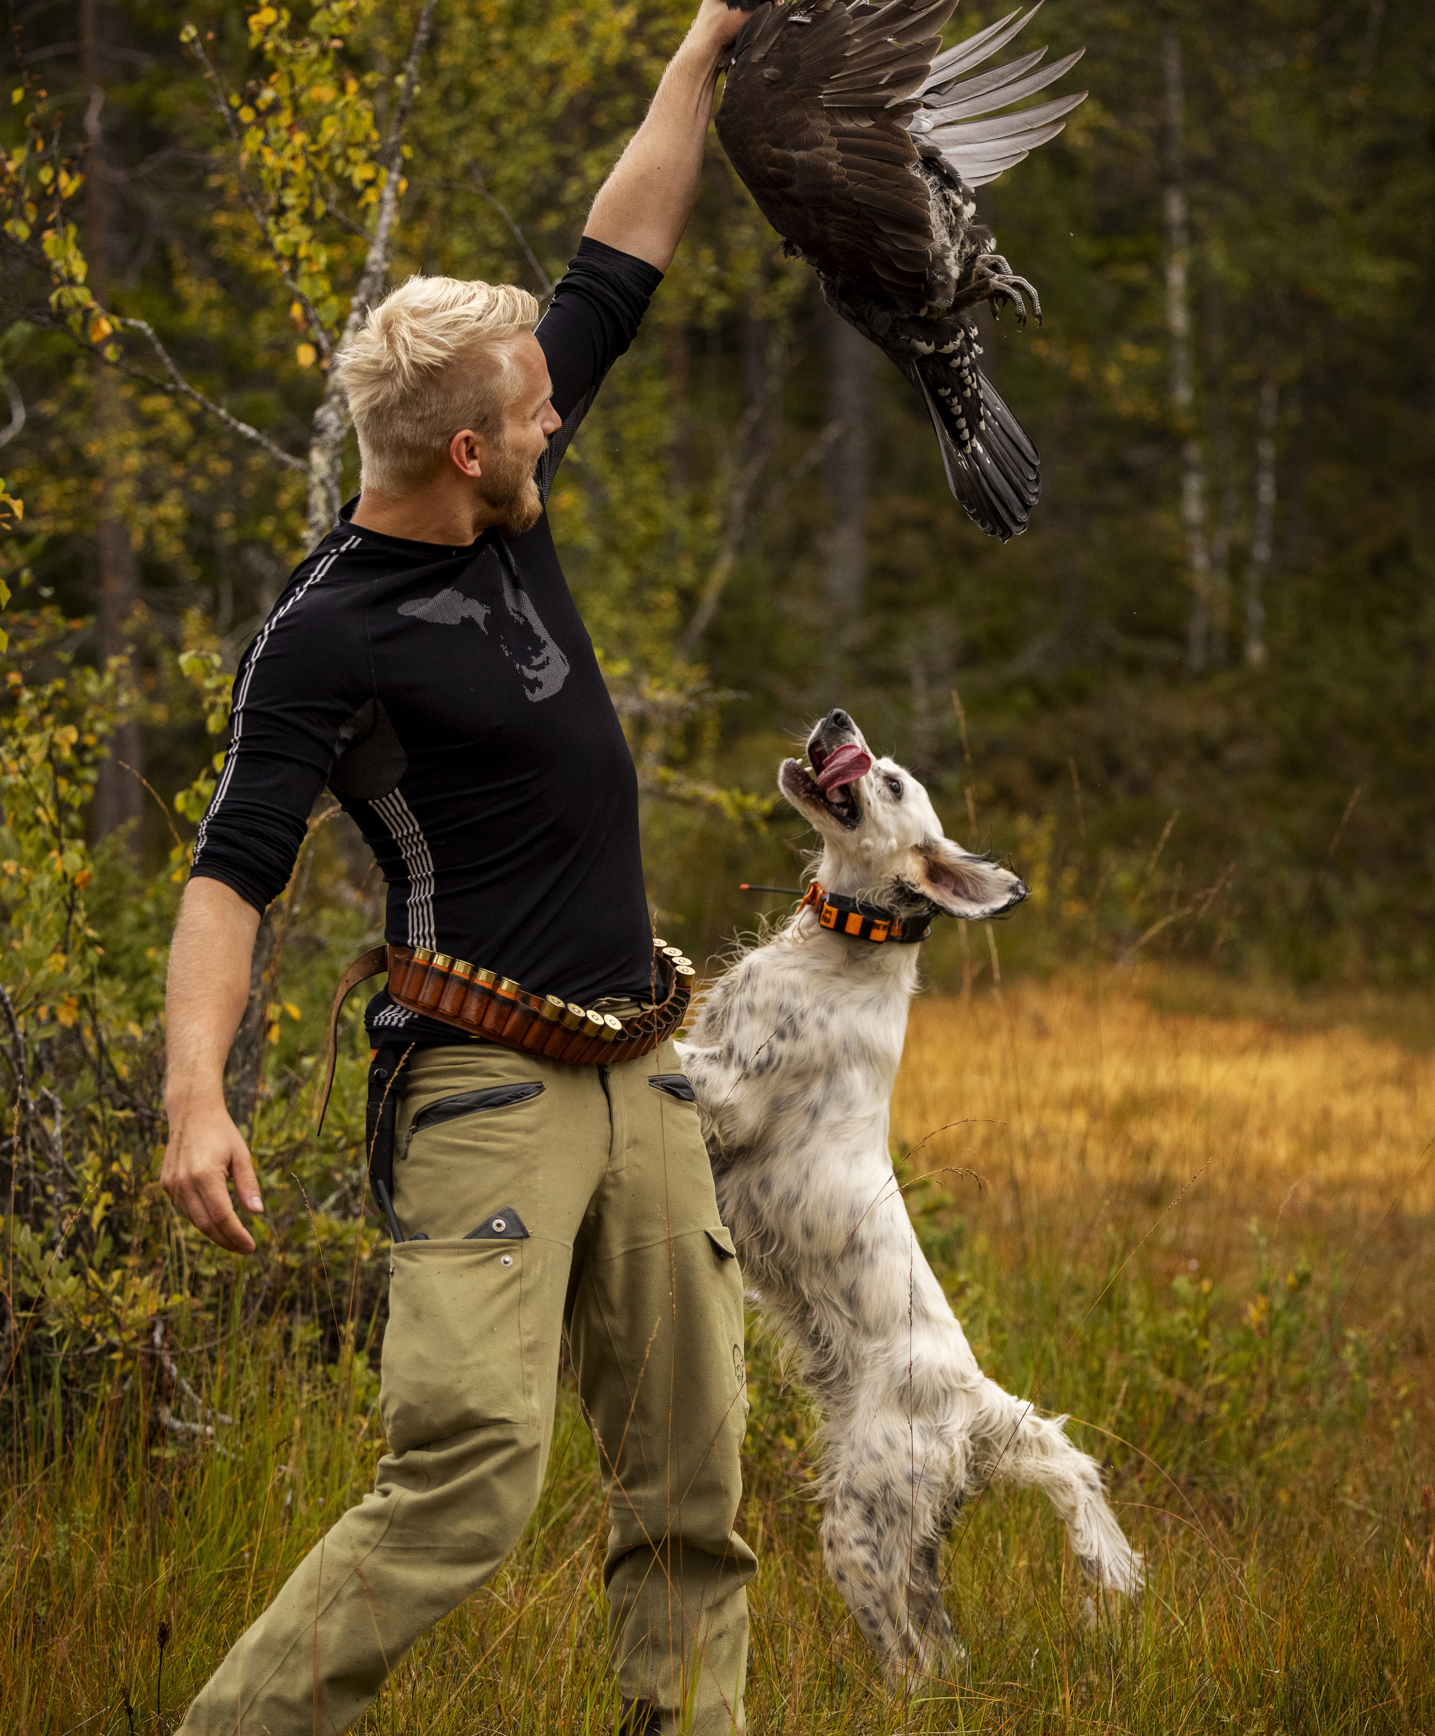
Lange prosesser, gode gjennomslag – ett eksempel
Opplysningsvesenets Fond skulle bli aksjeselskap.
Hva med jakt- og fisketilgangen på disse eiendommene?
I 2024 fikk vi gjennomslag:
«Stortinget ber regjeringen sørge for at aksjeselskapets mål, vedtekter eller strategi bidrar til allmennhetens reelle tilgang til jakt og fiske på selskapets eiendommer.»
Notes:
NJFF, både sentralt og regionalt (og mange ganger lokalt også), jobber langsiktig med mange saker – det være seg kampen for villaks, villrein eller å ivareta interessene til alle som er glade i jakt og fiske.
Som ett eksempel på «det skjulte arbeidet» som politisk påvirkning er, kan vi nevne «Prestegårdsskogene».
Ett av de viktigste områdene NJFF jobber med, er å sikre tilgang til naturen og høsting for allmenheten. Det står i formålsparagrafen.
Fra det ble kjent at det gamle «Kirkefondet» (Opplysningsvesenets fond) skulle omdannes, engasjerte NJFF seg i at fondets skogs- og utmarkseiendommer skulle være allment tilgjengelig.
Helst ville vi at Statskog skulle overta eiendommene, for Statskog har nedfelt i sitt samfunnsoppdrag å gjøre jakt og fiske tilgjengelig for allmenheten.
Det aller viktigste var likevel at eiendommene skulle forbli i statlig eie, og at eiendommene skulle være tilgjengelige for alle. «Felles eie, lik rett».
OVF er nå blitt til Allstad AS, et statlig aksjeselskap eid av Næringsdepartementet.
Så etter en lang prosess, og mange politiske møter, vedtok Stortinget i juni følgende:
«Stortinget ber regjeringen sørge for at aksjeselskapets mål, vedtekter eller strategi bidrar til allmennhetens reelle tilgang til jakt og fiske på selskapets eiendommer.»
Vi fikk ikke gjennomslag for at Statskog skulle overta forvaltningen, men vi fikk en ¾ seier ved at Stortinget stilte seg bak prinsippet i det vi mente: jakt- og fiskerettene skulle ikke selges til eksklusivt og til høystbydende, men være for allmenheten.
Vi følger opp selskapet for å påse at Stortingets vedtak ivaretas, og i tillegg at landsmøtevedtaket om at jakt og fiske på disse eiendommene ikke skal ligge høyere enn prisnivået vi finner hos Statskog.
Dette er en seier på nasjonalt nivå. Vi ser at det i enkelte områder har rammet foreninger lokalt ved at de har «mistet» avtalene på disse områdene. Samtidig er det i helt i tråd med forbundets overordnede mål om å gjøre områder tilgjengelig for flest mulig.

Slide 10
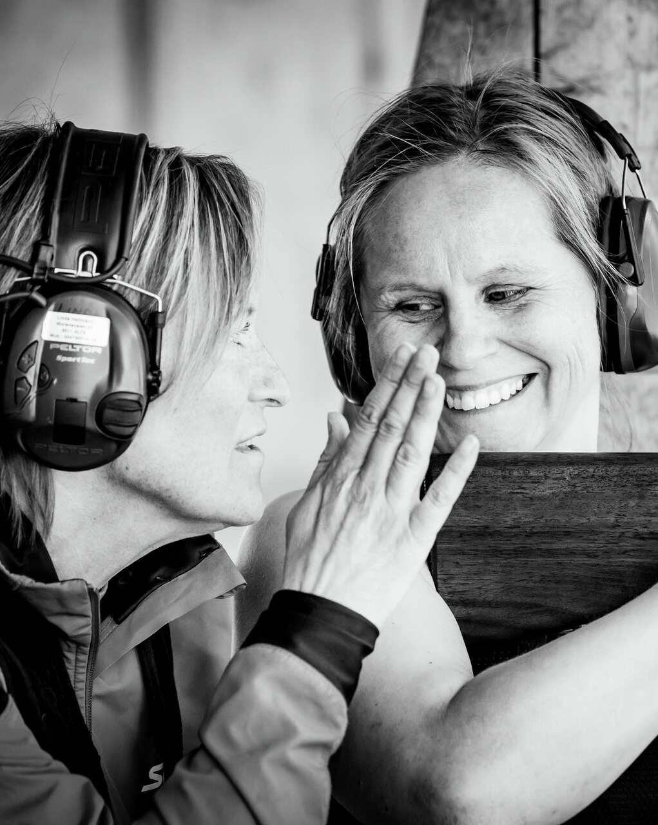
Forbundsinstruktører
Ny modell for instruktørutdanning
Innmeldte behov samles og nye instruktørkurs settes opp
Vi trenger mange og gode instruktører i alle foreninger
Notes:
Nytt av året er hvordan instruktørutdanningen er lagt opp. NJFF ønsker både mange og gode instruktører innen alle ordninger. Flere instruktører skaper mer aktivitet, flere tilbud til medlemmene våre og bedre jegere og fiskere.
All økonomi går gjennom forbundet sentralt og Jakt- og fiskesenteret bistår med sin spisskompetanse på administrasjon og gjennomføring av kurs. De setter opp tid og sted i samarbeid med regionlagene. Her tas det også hensyn til innmeldte behov fra foreningene. Det tilstrebes å sette opp instruktørkurs i grenseområder, så det kan komme deltakere fra flere regioner.
For å holde et instruktørkurs må en være forbundsinstruktør.
Forbundsinstruktørene er ikke bundet til å virke kun for forbundet sentralt. Vedkommende kan avholde andre kurs enn instruktørkurs om ønskelig i regionlaget, eksempelvis «jakthund grunnkurs».

Slide 11
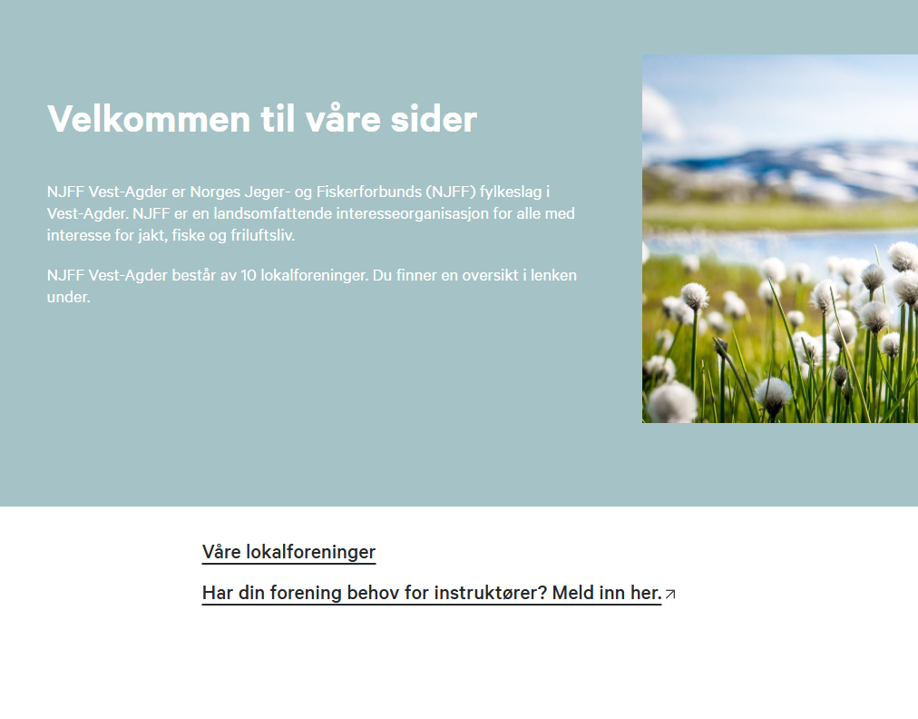

Meld interesse
Aversjon
Ettersøk
Jakthunddressur
Fluekast
Hagle
Rifle
Notes:
Forbundsinstruktørene er forbundets sentrale instruktører innenfor ulike fagfelt og har ansvar for utdanning og oppdatering av lokalt instruktørkorps i NJFF’s lokalforeninger. Forbundsinstruktørene utdanner instruktører innen:
Aversjon
Ettersøk
Jakthunddressur
Fluekast
Hagle
Rifle
Ønsker lokalforeningen å utdanne noen medlemmer, er det mulig å melde inn interessen regionalagets nettsside og på «instruktør i NJFF» på njff.no
Kursene administreres sentralt, men tid og sted gjøres i samarbeid med regionlagene. Her tas det hensyn til innmeldte behov fra foreningene.

Slide 12
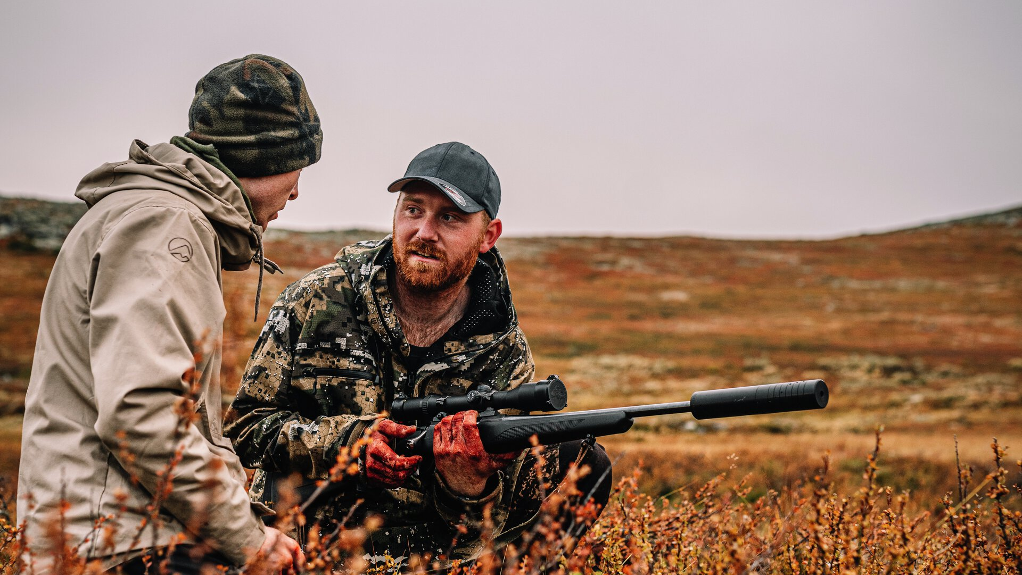
Jakt- og fiskeglede til alle –
for alltid!
Notes:
God [morgen/ettermiddag], alle sammen!
Vår felles visjon, "Jakt- og fiskeglede til alle – for alltid," er ikke bare ord. Det er et løfte. Et løfte om å dele naturens gleder med flere, samtidig som vi tar vare på ressursene våre for kommende generasjoner. Det er et løfte om bærekraft, fellesskap og ansvar. Og det er dette løftet vi sammen skal oppfylle.

